Slide 1
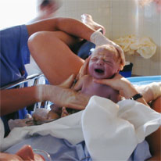
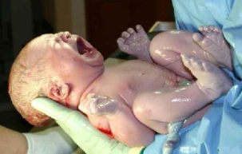
La Réanimation
en salle d’accouchement
HRC - Service de pédiatrie, 2018

Slide 2
LES ETAPES
ANTICIPATION
PREPARATION
REANIMATION
Notes:
2

Slide 3
ANTICIPATION
Notes:
3

Slide 4
ANTICIPATION - statistiques
La majorité des réanimations identifiables avant la naissance, réanimations sont prévisibles mais certaines le sont pas.
Statistiques:
10% Des nouveaux-nés auront besoin de mesures de réanimation dans les premières minutes de vie.
1% Des nouveau-nés auront besoin de mesures de réanimation plus lourdes et iront en néonatologie.
< 1/1’000 Des nouveaux-nés auront besoin d’un massage cardiaque.
IL FAUT ÊTRE PRÊT POUR RÉANIMER À CHAQUE NAISSANCE !
Notes:
4

Slide 5
ANTICIPATION - objectifs
Prévision des patients à risque
Planification et préparation du matériel
Cours de réanimation néonatal réguliers pour le personnel soignant.
Bonne répartition des rôles et du « team leader ».
Prévision des transferts en pré- ou post-natal vers les centre de néonatologies universitaires.
Notes:
5

Slide 6
ANTICIPATION – facteurs de risque
  Dossier obstétrical → Est-ce un accouchement à risque ?
        Facteurs de risque:
        Prématurité < 32-34 SA ou post maturité > 42 SA (méconium)
        Poids estimé < 2000 g
        Jumeaux, triplés, transfuseur-transfusé
        Diabète maternel
        HTA maternelle, prééclampsie
        Grossesse non suivie
        RCIU (< P3) ou macrosomie (>P97)
        Infections materno-fœtale (RPM>18h, GBS+, EF, chorioamnionite, prématurité, …)
        Mère sous médicaments (ex: bétabloquants, magnésium, lithium, sédation lourde avec narcotique dans les 4h avant accouchement, toxicomanie)
        Malformations congénitales fœtale connues (US anténatal)
        Maladies hémolytiques, anasarque
        Antécédent de mort fœtale ou néonatale
        Complication obstétricale (Manning < 6, pro incidence du cordon, position anormale, travail prolongé ou rapide, décollement placentaire, liquide méconial, forceps, ventouse, césarienne,…)
        Etc…
Prévenir l’assistant en pédiatrie (+/- CDC +/- MC selon le risque).
Prévenir les infirmières de néonatologie avant l’accouchement et d’hospitaliser l’enfant (préparation d’une place en néonatologie/isolette de transport/CPAPn, possibilité renfort d’emblée ou sur appel en cas de réanimation difficile).
Anticiper/prévoir les transferts en néonatologie universitaire.

Slide 7
ANTICIPATION – score de Manning
    Score de Manning: Profil biophysique sur une observation du fœtus pendant 30 min
    1. Mouvements globaux du corps fœtal
      - Min. 3 mouvements isolés des membres ou du tronc
      2. Mouvements respiratoires
      - Min. 1 mouvement respiratoire de > 30 secondes.
    3. Tonus fœtal
      - Min. 1 extension active avec retour en flexion (membre/tronc) ou ouverture/fermeture des mains.
    4. Rythme cardiaque fœtal (NST= Non Stress Test)
      - Min. 2 épisodes de décélération de min.15/sec. pendant 15 minutes.
    5. Quantité de liquide amniotique
      - Min.1 citerne de liquide amniotique de min. 2 cm dans 2 plans perpendiculaires.
      Signe absent = 0 point; Signe présent = 2 pts
      Score total entre 0 et 10
    Interprétation du score de Manning: Risque décès à 1 semaine
    8-10/10 Pas de risque particulier de souffrance fœtale 1/1000
    6/10 Souffrance fœtale probable surtout si quantité de liquide amniotique anormale 9%
    4/10 Souffrance fœtale aigue probable 9%
    2/10 Asphyxie fœtale certaine 12.5%
    0/10 Asphyxie fœtale certaine 66%
ACCOUCHEMENT EN URGENCE POUR INDICATION FOETALE
Notes:
7

Slide 8
ANTICIPATION - coopération
OBSTÉTRICIENS
Partage de toutes informations utiles sur les risques néonataux avant la naissance
PÉDIATRES
SAGES-FEMMES
→ IMPORTANCE DE LA COOPERATION !
Notes:
8

Slide 9
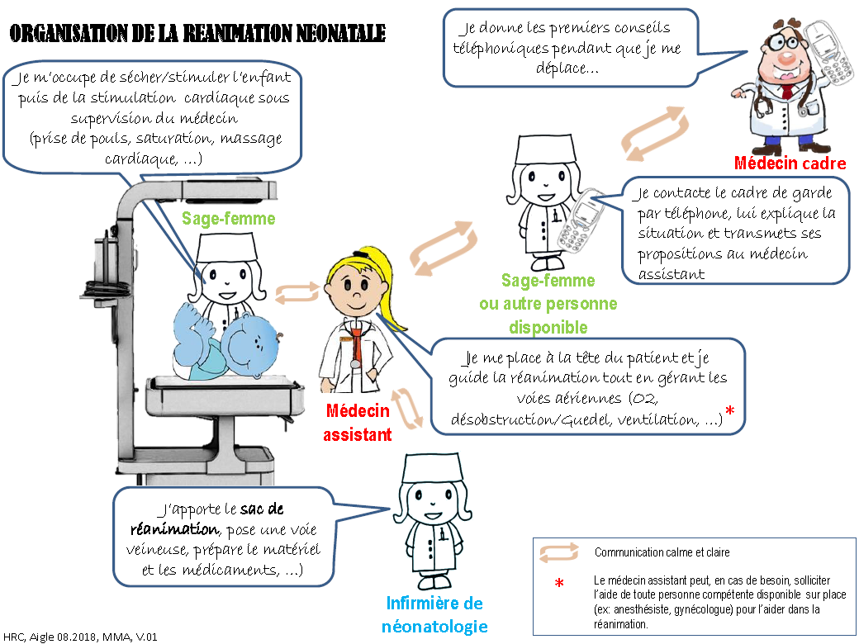
ANTICIPATION - responsabilité

Slide 10
ANTICIPATION - responsabilité
LA PERSONNE RESPONSABLE EST CELLE QUI EST LA PLUS EXPERIMENTEE SUR PLACE
(et qui puisse se libérer)
Notes:
10

Slide 11
PRÉPARATION
Notes:
11

Slide 12









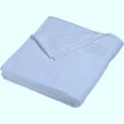
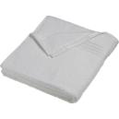
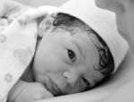
PRÉPARATION - MATERIEL
ANTICIPER L’HYPOTHERMIE
  FERMER la porte de la salle d’accouchement pour éviter les courants d’air
T° pièce
  ALLUMER les rampes chauffantes min. 10-15 minutes AVANT l’accouchement.
23-25°C
  Vérifier que des draps chauds de rechange sont disponibles
  + bonnet

Slide 13
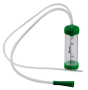
PRÉPARATION - MATERIEL
PREPARER/VÉRIFIER LA TABLE DE RÉANIMATION:
  Oter tout le matériel inutile sur la table.
  Préparer un patin-rehausseur (min. 1 cm d’épaissuer) avec un draps plié et le positionner pour laisser la place pour la tête de l’enfant.
  Déposer éventuellement 1-2 draps supplémentaires par dessus (serviront aux changement des linges humides).
  Matériel de ventilation (adapté au terme/poids estimé) :
    Oxygène:
      Vérifier la connexion du mur jusqu’au masque (prise O2 murale, bulles dans humidificateur, gonflement du sac de ventilation, bruits d’air à l’oreille au masque).
      Brancher par défaut le débit du mélangeur à 8L/min. et régler sur l’air ambiant (FiO2: 21%)
    Ballon de ventilation, branchés à l’O2, tester la valve de surpression (35 cmH20) et le remplissage du sac à O2.
    Masque et gonflé correctement, autres tailles de masque en réserve.
    Préparer Guédel
    Pré régler le Néopuff (débit 8 L/min., PEEP à + 5 cmH20 et pression max. entre
    20-30 cm H20).
    Préparer canules de Guédel.
  Aspiration:
    Sondes blanches ou noires ou encore d’aspiration buccale si risque de méconium épais.
    Vérifier le vide d’aspiration (sonde coudée et coudée/fermée) à 150-200 mbar.
    Vérifier présence pièce en T (voir commentaire hors dia ci-dessous) et tubes intubations (tailles 2.5, 3 et 3.5) pour aspiration trachéale
  Protections: Gants (non stériles) +/- lunettes de protection (Mère HIV, HBV, herpes).
  Prévoir un accès libre si besoin de l’isolette de transport.
Notes:
L’aspiration intra trachéale de méconium ne se fait QUE par du personnel expérimenté, si les mesures simples de libérations ont échoué et que la ventilation au ballon ne permet pas d’obtenir une expansion thoracique te qu’une obstruction est suspectée. On pourra répéter cette manœuvre en l’absence de bradycardie.

Slide 14
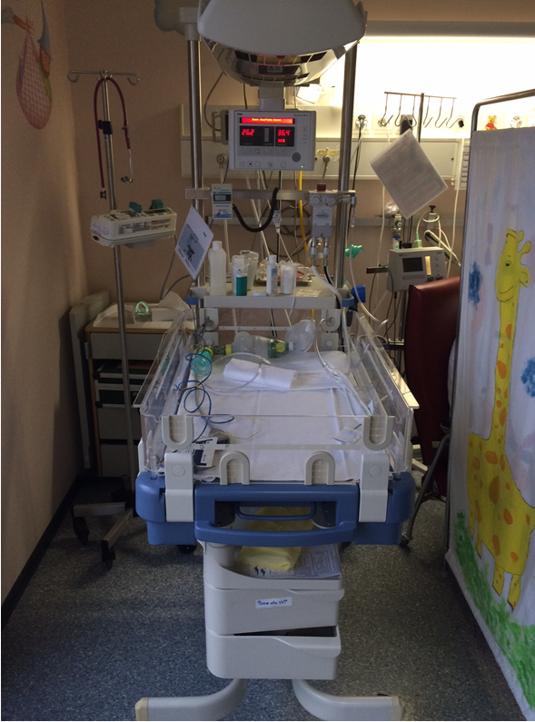
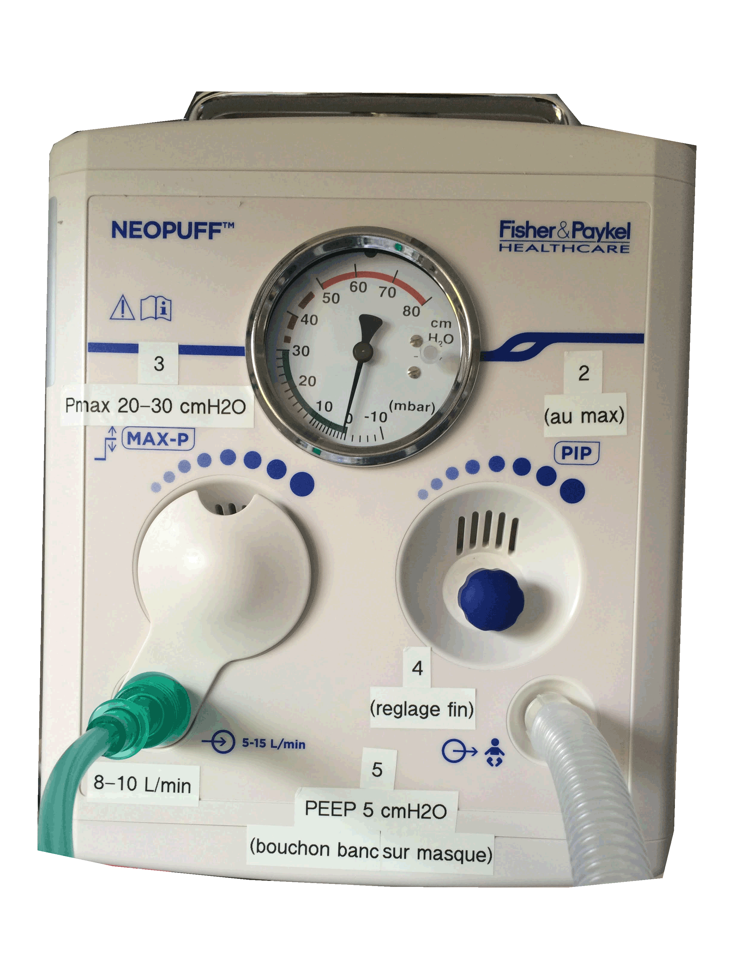
Lumiere et chaleur radiante
  Réglage températuretable réa
Néopuff®
APGAR
Mélangeur O2 (8L, FiO2: 21%)
Aspiration
Manomètre aspiration (150-200 mmHg)
Ballon ventilation avec sac et masque
TABLE DE REANIMATION NEONATALE
Patin sous les épaules
Linges chauds

Slide 15
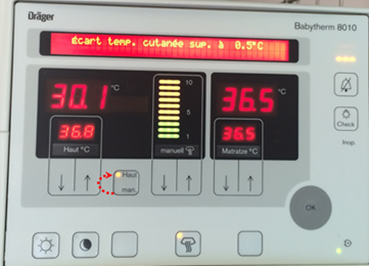
TABLE DE REANIMATION
PRÉPARATION - MATERIEL
RÉGLAGE DE LA SONDE THERMIQUE/MATELAS
RÉGLAGE DE LA TEMPERATURE
Sonde thermique + patch « nounours » → Passage de la table en mode «Haut» (= T°cutanée)
(peau)
Appuyer 2 x
Appuyer 2 x sur OK pour que le mode reste en « Haut » (« peau »)
Notes:
• Actuellement la table de réanimation de néonatologie est correctement préchauffée avant l’arrivée de l’enfant. Cependant il ne faut pas oublier, après avoir mis en place le capteur de température cutanée « nounours », de changer le mode de contrôle «man» (mode manuel) en «Haut» (mode cutané) afin que la régulation de la lampe chauffante se fasse en fonction de la température de l’enfant (flèche en pointillé sur la photo). Attention appuyer 2 fois sur OK pour que le mode reste en HAUT. Ne pas réaliser cette manipulation risque d’entraîne une hypo ou une hyperthermie chez l’enfant.
· Lorsqu’un bébé vous donne l’impression d’être peu réactif et/ou présente une mauvaise coloration, la mesure de la tension artérielle (TAM) ne doit pas être différée.

Slide 16
PRÉPARATION - MATERIEL
SI RIEN NE VA PLUS …
BOUTON
« ALARME RÉA »

Slide 17
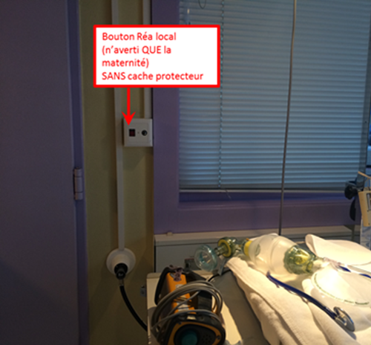
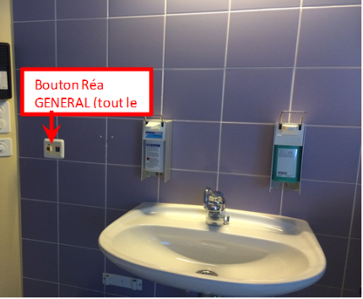
PRÉPARATION - MATERIEL
LOCALISATION DES “ALARME REA”
À Aigle, en salle d’accouchement du 3eme etage
→ ATTENTION AU PIEGE !!!
Notes:
Pour rappel, les boutons de réanimations à la maternité ne fonctionnent QUE si la « présence » de la chambre est allumée. Habituellement, elle est constamment allumé en salle d’accouchement à la maternité MAIS nous vous demandons de toujours le vérifier pour ne pas vous retrouver avec une alarme qui ne se déclenche pas. D’autre part, il existe 2 boutons différents à la maternité en salle d’accouchement avec un bouton sans capuchon protecteur juste derrière la table qui n’avertit QUE l’étage de la maternité et un AUTRE bouton à l’entrée de la pièce à Gauche du lavabo qui lui a un capuchon protecteur et averti TOUTE LA MAISON (voir photos ci-dessous). Dans la foulé, nous allés voir la position des boutons de réa au bloc opératoire. Il n’y a pas de bouton de réa dans le couloir où se trouve la table de réanimation néonatale mais ils sont au mur à l’INTERIEUR DES SALLES DE BLOC OPERATOIRE.

Slide 18
PRÉPARATION - MATERIEL
LOCALISATION DES “ALARME REA”
AIGLE, BLOC OPERATOIRE
LES BOUTONS DE REA SONT
DANS LES SALLES D’OPERATION
(mais anesthésiste généralement sur place..)

Slide 19
REANIMATION

Slide 20
REANIMATION- Aptitudes attendues
Pour une réanimation de base, il faut savoir:
Sécher/Réchauffer/Stimuler.
Positionner l’enfant correctement (linge sous épaules, nez au zénith).
Aspirer/Dégager les voies respiratoires (+/- Guédel).
Donner de l’oxygène/ventiler au masque.
Réaliser un massage cardiaque efficace (3:1, 100/min.).
Appeler à l’aide en cas de problème (CDC, MC, «Alarme Réa»).
Notes:
20

Slide 21
REANIMATION- Adaptation normale
ATTITUDE:
  Sécher/Réchauffer/Stimuler:
    Table/pièce préchauffée.
    Draps chauds disponibles.
    Changer rapidement les draps humides.
Aspiration non systématique (→ que si sécrétions (liquide amniotique, mucus, sang).
    Aspiration de l’entrée de la bouche, éviter de stimuler le pharynx postérieur ni pas nécessaire (risque de bradycardie réflexe vagale).
    Eviter d’aspirer le nez en l’absence d’encombrement évident par des sécrétions (risque de lésions muqueuses avec œdème et obstruction nasale scondaire)
    N’aspirer l’estomac qu’après stabilisation respiratoire et sous CTRL du rythme cardiaque QUE si poly hydramnios (exclure atrésie œsophagienne), salivation abondante, expectorations mousseuses persistantes après une aspiration de l’oropharynx, VENTILATION PROLONGÉE (gonflement de l’estomac par de l’air)ballon prolongé et AVANT TRANSPORT.
    Si aspiration > 20 ml → risque obstruction → laisser sonde en place avec aspiration toutes les 10 minutes ad investigations.
Evaluer APGAR à 1 – 5 – 10 min de vie.
Encourager le contact peau à peau et la mise au sein les premières 2h de vie (état d’éveil physiologique) → Différer les mesures de routine et les soins au nouveau-né.

Slide 22
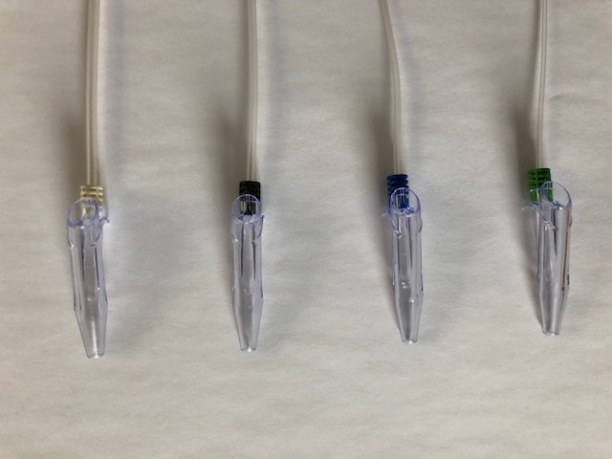
REANIMATION- Adaptation normale
SONDES D’ASPIRATION:
Ch. 6
Ch. 8
Ch. 10
Ch. 12
Par défaut, une sonde d’aspiration Ch.10 (noire) est recommandée avec -150 à -200 mbar ou mmHg.
Sondes avec bouts ronds et sans trous latéraux
En cas de sécrétions trop épaisses (bouchant la sonde), on pourra prendre une sonde plus grande (Ch.12, blanche) ou la sonde d’aspiration buccale avec réservoir.
En cas de nécessité de vérifier la perméabilité des choanes (par le médecin), une sonde plus petite (Ch. 6, verte) sera préférée afin d’optimiser la réussite du passage et minimiser les lésions muqueuses

Slide 23
REANIMATION- APGAR
Ne pas oublier d’enclencher le chronomètre (APGAR) dès que l’enfant est completement désengagé/sorti de sa mère.
Noter la valeur de l’APGAR à 1 min., 5 min. et 10 min (voir plus si besoin).
L’APGAR évalue la qualité de la réanimation
MAIS n’est d’aucune aide pour les décisions thérapeutiques !

Slide 24
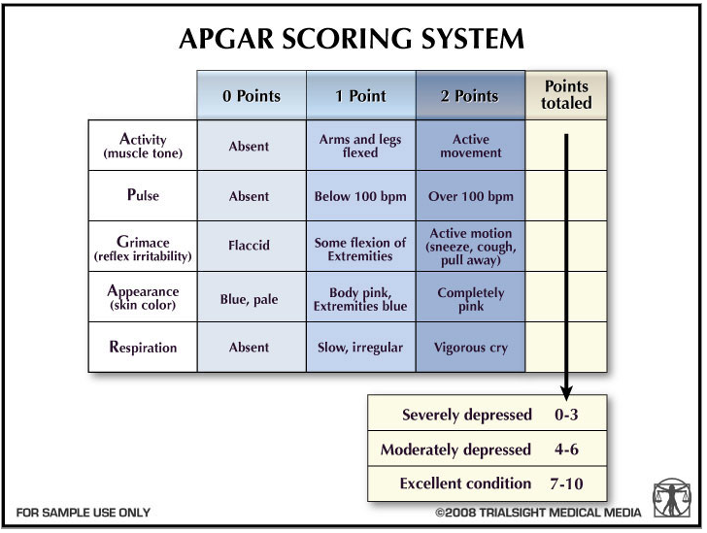
à 1- 5 –10 min.
Nb: Il est possible de réaliser des APGAR intermédiaires après des mesures thérapeutique et de poursuivre les scores d’APGAR après 10 minutes de vie.

Slide 25
REANIMATION- A
A
Airways (voies aériennes)
Notes:
25

Slide 26
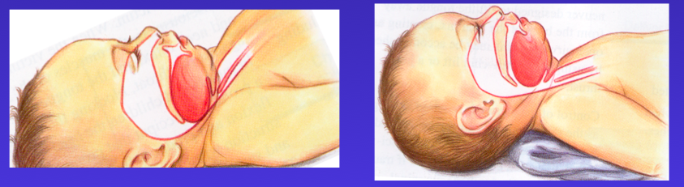
REANIMATION- A
POSITIONNEMENT :
  Sur le dos, tête du côté du soignant.
  Tête en position neutre (nez au zénith).
  Epaules surélevées min. 1 cm (occiput proéminent, grosse langue).
  NB: Ne pas placer le patin sous la tête !
PAS OK
OK
Notes:
Poly hydramnios,
Salivation mousseuse,
Détresse respiratoire,
Après ou lors de ventilation au ballon,
Avant transport.

Slide 27
REANIMATION- A
STIMULATION
Notes:
Poly hydramnios,
Salivation mousseuse,
Détresse respiratoire,
Après ou lors de ventilation au ballon,
Avant transport.

Slide 28
REANIMATION- A
ASPIRATION A LA SONDE ?
Aspiration systématique de l’oropharynx et du nez ?
NON ! → A réserver aux cas avec encombrement nasal/oral par des sécrétions /sang etc.
Si aspiration, courte à max. 5 sec. à 5 cm dans la bouche et 1 cm dans les narines.
  EN CAS D’ASPIRATION:
  Utiliser une sonde de gros diamètre: CH10 (Préma: CH 8) ou kit d’aspiration à la bouche (avec chambre).
  Succion modérée: 150 – 200 mbar → noter la pression obtenue en bouchant et coudant l’aspiration
  Aspiration brève < 5 sec. tout en en retirant la sonde. CAVE: bradycardie, spasme laryngé !
  Aspirer bouche +/- narine peu profondément (risque de blessure, œdème) → Pas de sondage systématique des choanes.
  Aspiration de l’estomac seulement si:
    Vomiques/mousse.
    Poly-hydramnios (atrésie œsophage).
    Ventilation prolongé au masque (ôter l’air dans estomac).
    Avant un transport, transfert …

Slide 29
REANIMATION- B
B
Breathing (respiration)
Notes:
29

Slide 30
Un nouveau-né «normal» se met à respirer/crier dans les 30-60 secondes après l’accouchement»
Pediatrica 2018, Vol. 29, Nr. 1

Slide 31
REANIMATION- B
VENTILATION AU BALLON
Indications à la ventilation:
  Respiration spontanée insuffisante ou absente après 30-60 secondes.
  FC < 100/min.
  Cyanose centrale persistante sous 100% d’O2.
Ventiler CALMEMENT sans faire sauter la valve de surpression (= 35 cmH20) avec une fréquence de 40-60/min. en laissant le thorax se vider de l’air entre chaque ventilation.
Evaluation de l’efficacité de la ventilation:
  Ampliation thoracique visible, bonne entrée d’air à l’auscultation.
  Accélération de la fréquence cardiaque (> 100/min).
  Amélioration de la couleur cutanée (bleu → rose).
  Amélioration du tonus/réactivité (mouvements/grimaces→ cris).

Slide 32
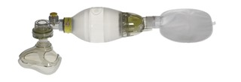
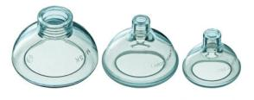
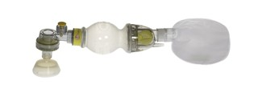
REANIMATION- B
VENTILATION AU BALLON
Choisir un ballon et masque adaptés à l’âge ou/et au poids.
≈ 300 ml
NOUVEAU-NE A TERME
≈ 150 ml
PREMATURES/PETITS POIDS (< 2 kg)

Slide 33
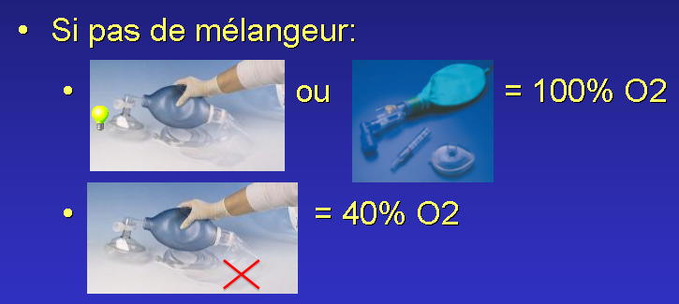
REANIMATION- B
MODALITES D’APPORTS EN OXYGENE EN CAS DE VENTILATION AU BALLON
  NNé à terme: - Débuter avec un débit de 8 L/min. à l’air ambiant = FiO2 de 21% puis adapter O2 selon les besoins.
  - NB: si besoin O2 chez NNT, débuter à 30-40% (sauf si bradycardie ou l’on donne 100%) puis modifier par palier de 10%.
  Prématurés < 35 SA:
  Débuter avec FIO2 de 21%(-30%) puis adapter rapidement par palier de 10% selon la clinique et la saturométrie capillaire préductale (Cible: 90-95% après 10 minutes de vie). AHA 2015

Slide 34
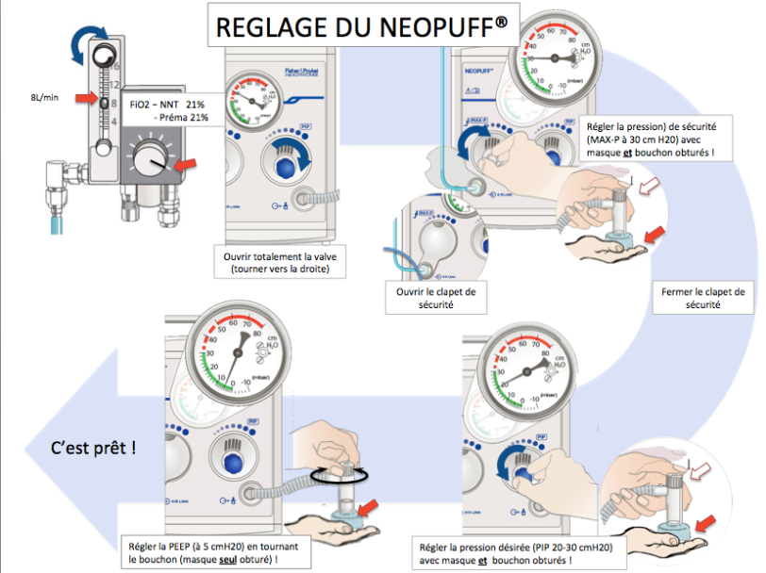
REANIMATION- B
VENTILATION AU NEOPUFF

Slide 35
REANIMATION- B
Les 5 premières insufflations peuvent se faire de façon prolongée sur 2-3 secondes (max.5 secondes) pour favoriser les premières expansions thoraciques mais nécessite un Néopuff ® ou un Jackson-Rees®
La pression recommandée est de 30 cmH2O mais sera augmentée au besoin ad obtention d’un mouvement thoracique visible puis diminuée au minimum nécessaire par la suite.

Slide 36
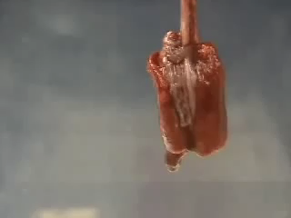
REANIMATION- B
Apport de la PEEP dans le recrutement
+ 5 (-10) cm H2O

Slide 37
REANIMATION- B
VENTILATION DIFFICILE
« MR SOPA »
Masque: taille, position, technique à 2 mains
Repositionnement: position neutre, nez au zénith
Ventiler 5 x et vérifier expansion thoracique/entrée d’air à l’auscultation
Succion/aspiration: aspirer pharynx/nez si sécrétion
Ouverture: Guédel, «jaw thrust»
Ventiler 5 x et vérifier expansion thoracique/entrée d’air à l’auscultation
Pression: augm. P. de 5-10 cmH₂O (max 35-40 cmH₂O)
Anesthésiste: masque laryngé/intubation
Ventiler 5 x et vérifier expansion thoracique/entrée d’air à l’auscultation
30 sec. Au total
NeoReviews Nov 2017, 18 (11) e658-e664

Slide 38
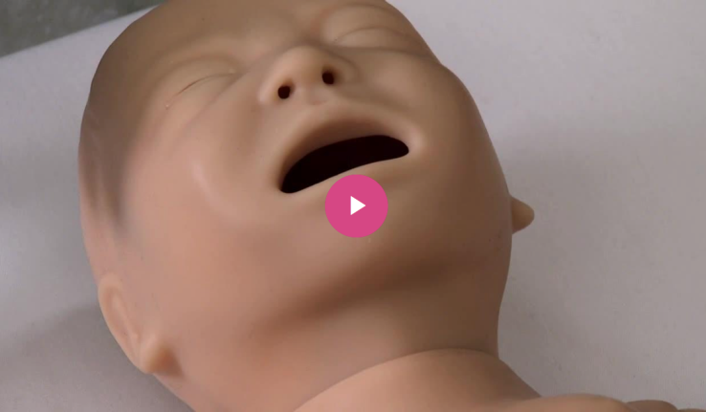
REANIMATION- B
VENTILATION DIFFICILE → « MR SOPA »
http://players.brightcove.net/1327978102001/default_default/index.html?videoId=5538901931001

Slide 39
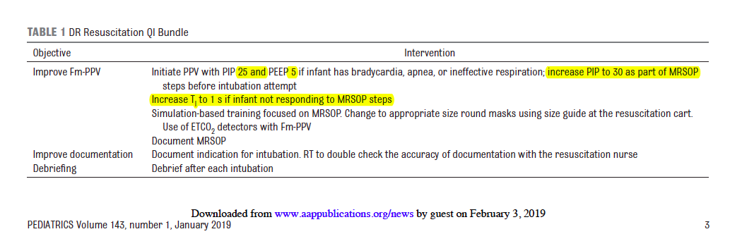
REANIMATION- B
VENTILATION DIFFICILE → « MR SOPA » + augmenter temps inspiratoire à 1 seconde

Slide 40
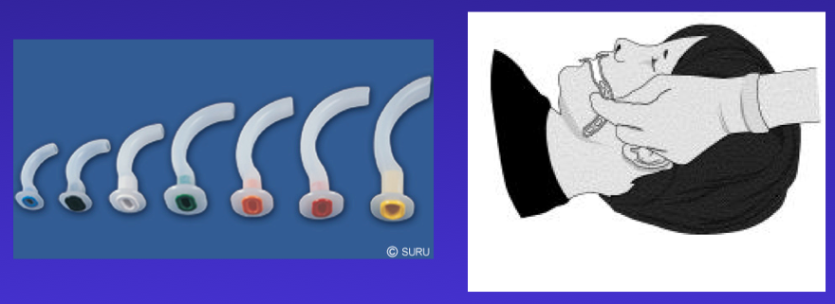
REANIMATION- B
VENTILATION DIFFICILE -GUEDEL »
  Penser obstruction par la langue (hypotonie générale) → Canule de Guédel
BOUCHE
ANGLE MADIBULAIRE
Ne pas retourner la Guédel à l’insertion pour ne pas blesser le palais.
Bloquer/maintenir la langue avec un doigt.
Vérifier que la langue est visible en-dessous la Guedel et n’a pas été poussée au fond de gorge !

Slide 41
REANIMATION- B
INTUBATION
INDICATIONS À L’INTUBATION (par médecin expérimenté):
  Absence d’amélioration malgré une ventilation au masque-ballon pendant 30-60 secondes:
    Bradycardie persistante (FC < 100/min).
    Absence de respiration spontanée.
    Absence d’amélioration de la couleur, tonus/réactivité.
    Liquide méconial épais chez nouveau-né inanimé à la naissance et sans expansion thoracique lorsque ventilé.
Indication à l’intubation dépend aussi de:
    La gravité du SDR.
    L’âge gestationnel (intubation quasi systématique si < 26 SA).
    La situation clinique (p.ex. hernie diaphragmatique).
    L’expérience dans l’intubation du réanimateur.
    ON NE TENTERA PAS D’INTUBER SI ON NE SAIT PAS BIEN LE FAIRE
    MAIS ON PREFERERA VENTILER CORRECTEMENT AU MASQUE !

Slide 42
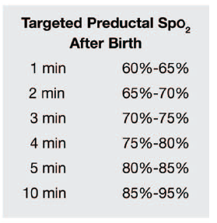
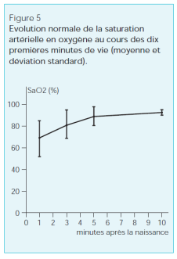
REANIMATION- B
SATUROMETRIE
Quelle est la saturation normale in utéro ?
  40-60% et perfusion cutanée réduite à la naissance → Aspect cutané pâle à cyanosé.
Quelle sera la saturation normale attendue à 1, 5 et 10 min de vie ?
AHA PALS 2010
Médecine & Enfance 2007
La saturation ne donne que peu d’informations dans les 5-10 premières minutes de vie !
Un saturomètre préductal (main/poignet droit) permettra cependant de suivre l’évolution de la saturation durant la réanimation.
Si l’enfant reste cyanosé, une mesure de la SpO2 est préconisée au plus tard à 5 minutes de vie

Slide 43
REANIMATION- C
C
Circulation

Slide 44
REANIMATION- C
LE MASSAGE CARDIAQUE
Indications:
  Absence de battements cardiaques (à l’auscultation au sthetoscope à l’apex du cœur/palpation du cordon/avec la SpO2)*.
  FC < 60/min. malgré ventilation au masque efficace pendant > 30 sec. avec FiO2 de 100%.
Technique du massage cardiaque :
  Compression juste en dessous de la ligne inter mamelonaire.
  Déprimer 1/3 du diamètre antéropostérieur du thorax.
  Fréquence de massage: 100/min.
  Laisser remonter le thorax complètement entre 2 compressions.
  Coordonner ventilation et massage et S’INTERROMPRE LE MOINS POSSIBLE → rapport compression/ventilation = 3 :1 (c’est à priori mieux si c’est celui qui masse qui compte).
  Contrôler l’efficacité du massage toutes les 30 sec. (reprise d’une FC spontanée> 60/min, tonus/réactivité, tonus etc.).
* NB: Ces méthodes ont tendance à sous estimer la FC de 20 battements/min. et pourraient entrainer des mesures de réa parfois inutiles→ si doute, mettre monitoring ECG qui est fiable dès la naissance

Slide 45
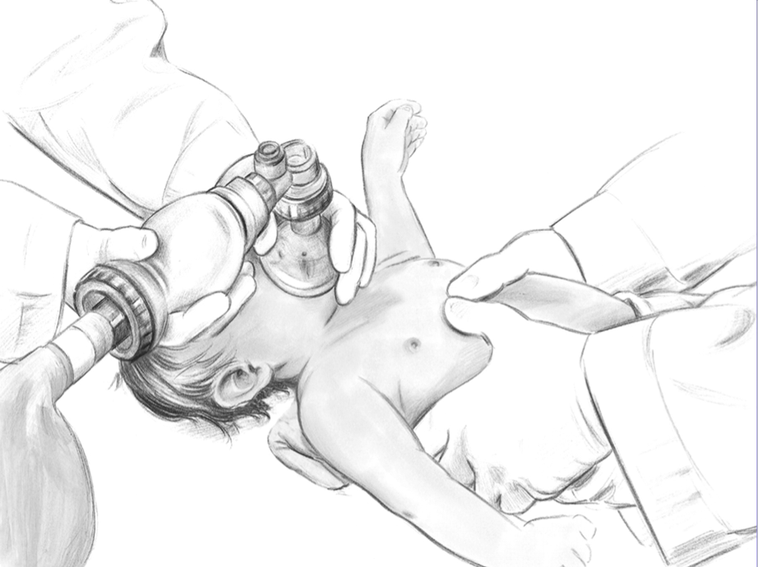
1ER CHOIX

Slide 46
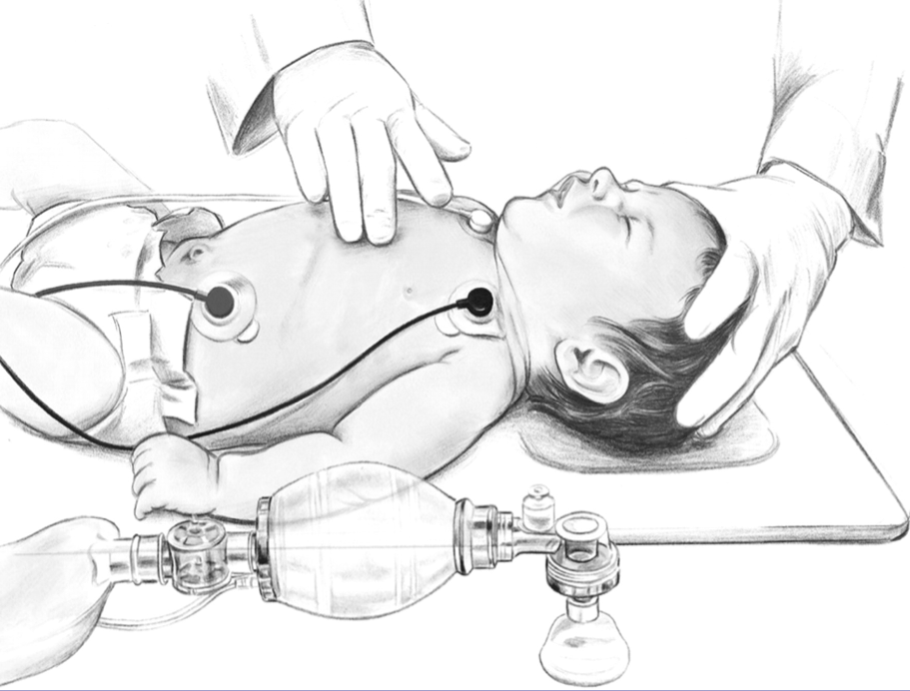
METHODE A DEUX DOIGTS
«La fréquence cardiaque doit être évaluée initialement
après 30 secondes de compression thoracique, puis toutes les 30 secondes par la suite».

Slide 47
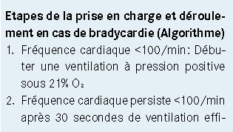
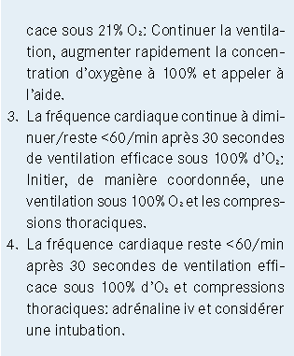
L’AUGMENTATION OU LA PERSISTANCE D’UNE FREQUENCE CARDIAQUE > 100 / MIN. EST LE PARAMETRE LE PLUS IMPORTANT D’UNE REANIMATION REUSSIE.
Pediatrica 2018, Vol. 29, Nr. 1

Slide 48
REANIMATION- C
MEDICAMENTS UTILES
    SOLUTIONS I.V:
          Glucose 10% (hypoglycémie)
          NaCl 0,9% (= volume)
          Culot érythrocytaire (= volume + GR)
Bolus: 2 cc/kg en bolus lent (Débit:1 cc/min).
Ensuite entretien de G10%: 3 cc/kg/h = 5,0 mg/kg/min de glucose.
10 cc/kg en bolus lent (sur 5-10 min)
NB: absence de régulation de la pression SNC chez les prématurés
O Rh négatif non testé. 10 cc/kg en bolus lent (sur 10 min).

Slide 49

REANIMATION- C
MEDICAMENTS (SUITE)
  ADRENALINE
  Ampoule à 1:1’000 (1 mg/ml)
  Dosage:
      IV: 10-30 mcg/kg/dose
      IT: 50-100 mcg/kg/dose
  Préparation: diluer à: 1:10’000 (100 mcg/ml)
      1 ml d’adrénaline (1:1000) + 9 ml NaCl 0,9%
      Donner 0,1-0,3 ml/kg ce cette solution en IV.
      Donner 0,3-1,0 cc/kg ce cette solution en endotrachéal (soit 3x plus que IV).
Adrénaline
1:1000

Slide 50
REANIMATION- C
MEDICAMENTS (SUITE)
  Narcan® 0,1 mg/kg i.m. ou i.v (pas IT ni SC).
    En cas de dépression respiratoire chez NN dont la mère a reçu un opiacé dans les 4 heures précédant la naissance MAIS attention, ce médicaments n’est plus recommandé…! (sauf si absence respiration spontanée après une ventilation bien menée et un traitement maternel par narcotique dans les 4h précédentes).
    CI si mère toxico-dépendante aux opiacés
Bicarbonate de sodium en raison de ses complications pitentielles à la naissance (acidose tissulaire paradoxale, diminution de la perfusion et hémorragies cérébrale, dépression myocadique), EST CONTRE-INDIQUÉ EN RÉANIMATION DU NNÉ ET PARTICULIÈREMENT CHEZ LES PRÉMATURÉS…

Slide 51
REANIMATION- C
QUELS MEDICAMENTS URILE EN SALLE DE REA?
          Glycémie (capillaire, veineuse)
            1er choix en cas d’hypotonie, tachycardie/tachypnée inexpliqués, convulsions pour exclure en urgence une hypoglycémie.
            Préférer le Dextrostix rapide à la gazométrie qui coagule souvent et prend plus de temps.
            NB: Les glycémie de routine chez des NNT à 2-3heures de vie (durant le nadir) sont trompeuses et dénuées de valeur clinique !
          Gazométrie (capillaire, veineuse)
            Si pH artériel du cordon < 7.15 et mauvaise adaptation pour documenter une souffrance anté-/périnataleSi difficultés respiratoires sévères ou persistantes pour exclure une acidose respiratoire.
            Si trouble adaptation primaire pour exclure une acidose métabolique.
            Pour confirmer une hypoglycémie au stix (nécessaire pour reconnaissance par l’AI du diagniostic d’hypoglycémie).
          Hémoglobine/hématocrite
            Si instabilité, pâleur pour exclure une anémie à traiter par transfusion.
            Si hypoglycémie, cyanose, convulsions pour exclure une polyglobulie symptomatique.

Slide 52
TRANSFERT EN NEONAT (HRC)
INDICATION AU TRANSFERT
Prématurés de < 35 semaines.
Poids de naissance < 2000 g.
Troubles cardio-respiratoires persistant après 3-4 heures de vie
Hypoglycémie persistante (< 2,5 mmol/l) malgré resucrage et alimentation précoce ou hypoglycémie sévère (< 2.0 mmol/L).
Suspicion d’infection néonatale.
Convulsions.
Ictère précoce (< 24h de vie) ou d’évolution rapide.
…

Slide 53
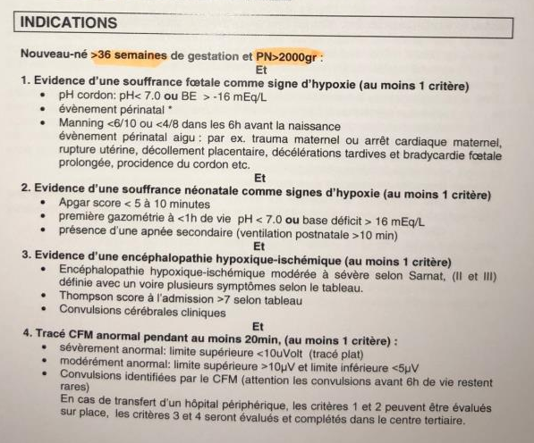
HYPOTHERMIE THERAPEUTIQUE
VADEMECUM NEONATOLOGIE, CHUV 2017

Slide 54
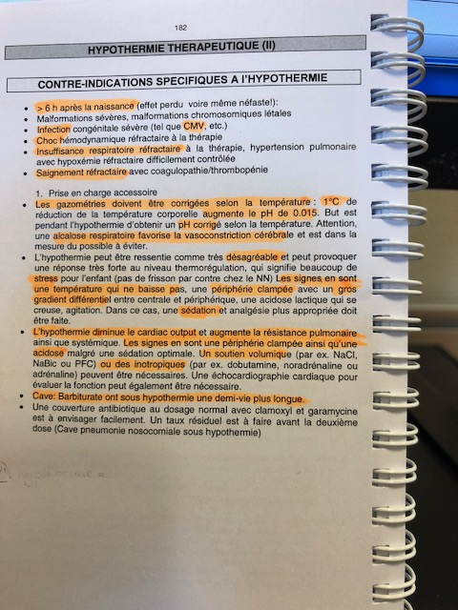
HYPOTHERMIE THERAPEUTIQUE
VADEMECUM NEONATOLOGIE, CHUV 2017

Slide 55
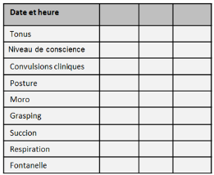
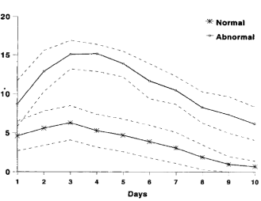
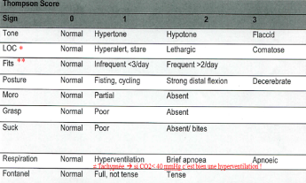
HYPOTHERMIE THERAPEUTIQUE
SCORE DE THOMPSON
Score de Thompson
Evolution du score de Thompson
Score de Thompson et pronostic
Acta Pediatr 86: 757-61. 1997
* LOC: Level Of Consciousness
**Fits = convulsions visibles*
Commentaires sur le score de Thompson:
Le CHUV utilise les scores de Thompson et de Sarnat. Il est fiable et validé pour les encéphalopathies ischémiques néonatales depuis 2016 (Pediatric Neurology 60 (2016) 49e53 et Journal of Clinical and Diagnostic Research. 2016 Nov, Vol-10(11): SC16-SC19).
Pronostic selon score à la naissance:
    Très mauvais pronostic quand au-dessus de 12-15,
    Modéré entre 7-12 modéré.
    Plutôt bon si < 7.
    Nb:Le score est ensuite évolutif dans le temps (voir tableau page suivante) → Cut off pour l’hypothermie à la naissance si score > 7
    Les items:
  Les items fontanelle bombée et Moro ne sont pas très fiables, les autres si.
  Le tonus: chez l’enfant modérement atteint le tonus périphérique est normal à légèrement augmenté . Chez l’enfant sèvèrement atteint le tonus évolue vers hypotonie/flaccidité compèlète
  Le niveau de conscience (LOC): chez l’enfant modérement atteint le niveau d econscience est normal à légèrement hyperalerte avec baisse des mouvenment spontanée et réponse exagérée à la stimulation. Chez l’enfant très atteint, l’enfant progresse vers la léthargie avec absence complète de réponse (stuporeux).
  Posture: les enfants modérement atteints, présence de mouvements de pédalage/boxage intermittent des membres (pouce fléchis en adduction et opposition sur les paumes. Ensuite flexion puis décérébration.
  La respiration: l’hyperventilation est souvent confondu avec tachypnée, mais en fait, c’est le CO2 qui fait foi : < de 40mmHg. Gazometrie à faire dans les 2h après la naissance, puis toutes les 6h -12 h en hypothermie ou non →le score est dynamique.

Slide 56
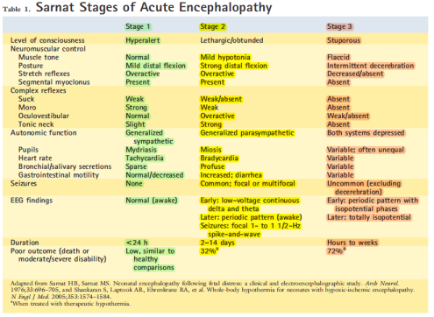
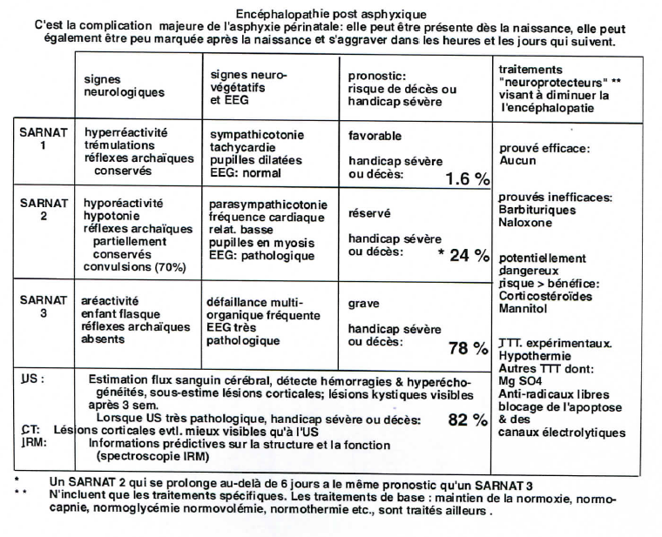
HYPOTHERMIE THERAPEUTIQUE
STADES DE SARNAT

Slide 57
HYPOTHERMIE THERAPEUTIQUE
MISE EN PLACE
Pour les patients dès 36 SA, appel de la néonatologie du CHUV pour confirmer l’indication et organiser le transfert.
Arrêter les sources de chaleur externe → Refroidissement passif (pas de poche à glace!)
Maintenir la température centrale entre 33-34,5 °C pour autant que cela n’interfère pas avec la réanimation. Couvrir l’enfant si décent en-dessous de ces valeurs.
Surveiller la T°toutes les 15 minutes.

Slide 58
TRANSFERT EN NEONATOLOGIE
Par convention tout transfert de la maternité/salle d’accouchement en néonatologie doit se faire avec une isolette chauffée avec un apport en oxygène si l’enfant en nécessite avant le transfert.
La maternité n’ayant plus d’isolette, la sage-femme/l’infirmière va la chercher dans le service de pédiatrie service et prendra la bonbonne d’oxygène de transport et le monitoring portable (s’il n’est pas déjà monté).
A son arrivée en néonatologie le bébé doit être systématiquement être pesé afin de pouvoir calculer correctement les médicaments et perfusions.
Lorsqu’il y a un risque d’hypoglycémie le premier examen recommandé est une glycémie capillaire rapide (dextro). La glycémie à la gazométrie sert à confirmer un résultat anormal et le faire valider pour l’annonce AI mais ne devrait pas servir de test de glycémie en 1ère intention car diffère la mise en place d’un traitement potentiellement urgent.
En cas d’hypoglycémie sévère sans SDR, du Dextrine Maltose par SNG (10 cc/kg) peut être donnée en attendant que la VVP/COV soient mise en place afin de prévenir une hypoglycémie plus grave et des convulsions.

Slide 59
TRANSFERT EN NEONATOLOGIE
En cas de SDR sans troubles hémodynamiques, la CPAP nasale est à mettre en place en priorité avant (ou pendant) que l’on met en place une VVP.
Si le patient présente également des troubles hémodynamiques, le médecin réalisera de une CPAP manuelle en attendant qu’un abord vasculaire soit obtenu avant de mettre en place la CPAP nasale.
Si le médecin vous le demande (depuis la salle d’accouchement ou le bloc opératoire) vous pouvez anticiper la préparation (montage) de la CPAP.
En l’absence d’hypothermie thérapeutique, la prévention de l’hypothermie chez le nouveau-né est primordiale pour sa bonne adaptation. La mise en place d’un capteur de T°cutané relié à la c’rampe chauffante en «mode cutanée» ne doit pas être oublié.
La prévention de la douleur chez le nouveau-né doit être anticipée cxhaque fois que possible par administration de Glucose 30% (05-1 ml 1 min avant le geste douloureux) et associé à de la succion (doigt/tétine).

Slide 60
TRANSFERT EN UNIVERSITAIRE
    Photocopier les feuilles gynéco de la mère et la feuille bleue de naissance de l’enfant.
    Réaliser une petite lettre avec les données de réanimation.
    Prévoir une tube de sang maternel (10 ml-EDTA) et de sang du cordon qui accompagnera l’enfant
    Récupérer le placenta pour le transférer avec l’enfant.
    Poser une sonde naso-gastrique et aspirer l’estomac.
    Passer voir la maman avant le départ (si enfant assez stable) et ou lui donner si possible une photo imprimée de l’enfant.
    Donner les téléphones de contact de la néonatologie du CHUV et l’adresse de la néonatologie du CHUV aux parents.
    Passer un coups de fils au CHUV au moment où l’enfant part (en général fait par le CDC de néonat qui réalise le transport).
    Stimuler l’allaitement par tire-lait si la mère ne peut pas être transférée immédiatement.

Slide 62
ARRET DE LA REANIMATION
Grandes différences de pratiques d’un centre à l’autre
De façon générale, les parents désirent avoir un rôle dans la décision.
Ethiquement, ne pas débuter/arrêter une réanimation sont des décisions semblables.
Le pronostic de survie/lésions des grands prématurés est généralement basé sur l’âge gestationnel seul. La présence d’une chorioamnionite, de soins tertiaires disponibles ou d’évènemenst anténataux peuvent influencer le pronostic.
Un Apgar nul à 20 minutes est un fort facteur prédictif de mortalité et morbidité chez les late préterm et NNT. Il est suggéré en cas d’PAGAR nul avec absence de pouls palpable, malgré une réanimation bien menée avec massage cardiaque efficace, ventilation efficace sous FiO2 de 100% et administration d’adrénaline de stopper la réanimation à 20 minutes de vie .
Chaque déscison sera individualisée de cas en cas en fonction de la notion de séquelles anténatales-perpartum (ex: lactate au gazs du cordon), la qualité de la réanimation, la disponibilité de soins tertiaire, d’hypothermie thérapeutique et des désirs des parents

